Slide 1
3D světy
2020-1-UK01-KA201-079177

Slide 2
OPENSIMULÁTOR
OpenSimulator je open-source serverová platforma pro hostování virtuálních světů. Umožňuje každému vytvářet vlastní virtuální světy, které jsou hostovány na jeho vlastních počítačích.
OpenSimulator lze použít k simulaci virtuálního prostředí podobně jako Second Life, který je spolu s OpenSimulatorem hojně využíván ve vzdělávání.
Jako víceuživatelské 3D prostředí usnadňuje komunikaci mezi uživateli, umožňuje snadné budování oblastí a obsahu, umožňuje používat skripty v objektech k dosažení specifického chování a umožňuje interakci s ostatními uživateli.

Slide 3
ARCHITEKTURA
OpenSimulator je napsán v jazyce C# a je navržen tak, aby jej bylo možné snadno rozšiřovat pomocí zásuvných modulů. OpenSimulator používá architekturu server-klient, kde uživatelé virtuálního světa používají prohlížeče (klienty) pro přístup k regionům virtuálního světa (server).
OpenSimulator může pracovat v jednom ze dvou režimů: samostatně nebo v režimu sítě. V samostatném režimu zpracovává celou simulaci jediný proces. V režimu mřížky jsou různé aspekty simulace rozděleny mezi více procesů, které mohou existovat na různých počítačích.

Slide 4
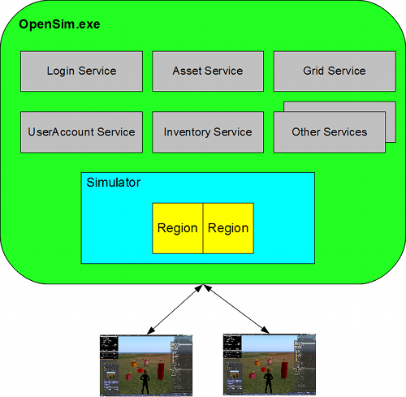
ARCHITEKTURA
Obrázek ukazuje OpenSimulator spuštěný v samostatném režimu. Simulátor i služby běží ve stejném procesu (OpenSim.exe).

Slide 5
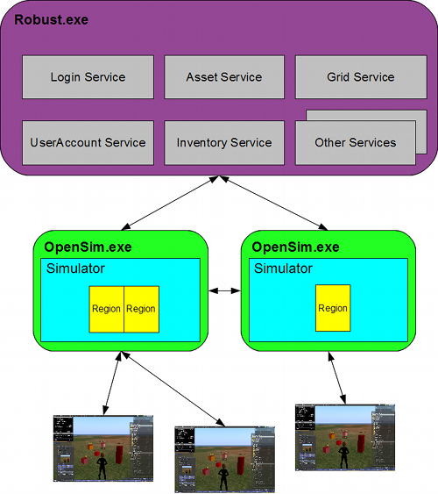
ARCHITEKTURA
Obrázek ukazuje OpenSimulator spuštěný v režimu mřížky. V tomto případě jsou všechny služby spuštěny v rámci procesu Robust.exe. Více kopií OpenSim.exe (obvykle běžících na různých počítačích) používá stejnou sadu společných služeb.

Slide 6
POUŽITÍ HOSTINGOVÝCH MOŽNOSTÍ
Na rozdíl od Opensimulátoru běží Secondlife na soukromých serverech vlastněných společností LindenLab. Abyste tam mohli vlastnit oblast a vytvářet obsah, musíte si zaplatit určité předplatné. Secondlife má velkou komunitu uživatelů, takže se vám může podařit přilákat další uživatele k návštěvě vaší oblasti.
Případně existují společnosti, které na svých serverech provozují vlastní verze Opensimulátoru a umožňují uživatelům vytvářet účty a vlastnit některé oblasti s různými možnostmi předplatného (např. Kitely).

Slide 7
POUŽITÍ HOSTINGOVÝCH MOŽNOSTÍ
Výhody: Nepotřebujete server a zvláštní znalosti sítí / ICT. Neztrácíte čas konfigurací Světa. Můžete se soustředit na vytváření obsahu ve svém světě. Stáváte se snadno dostupnými pro ostatní uživatele (pokud chcete) a můžete mít přístup k tržišti s dostupným obsahem, který si můžete koupit a používat.
Nevýhody: Nemáte možnost podrobně konfigurovat Svět. Obvykle musíte platit nějaké měsíční předplatné, abyste si mohli vytvořenou oblast ponechat. Spoléháte se na vzdálené servery a je nutné dobré připojení k internetu.

Slide 8
POUŽITÍ VLASTNÍHO SERVERU
Opensimulator je naopak open source verze Secondlife, kterou si může kdokoli stáhnout a spustit na vlastním počítači / serveru. Platformu si můžete libovolně nakonfigurovat a mít v ní libovolný počet oblastí. Svůj lokální svět můžete také propojit s mřížkami jiných světů a stát se z nich snadno dostupným.

Slide 9
POUŽITÍ VLASTNÍHO SERVERU
Výhody: Můžete podrobně konfigurovat parametry 3D světa bez omezení. Zdarma můžete mít libovolný počet oblastí. Můžete jej používat v místní síti, takže nebude vyžadováno připojení k internetu.
Nevýhody: Nevýhody: Instalace, konfigurace a údržba 3D světa vyžaduje určitý čas a určité znalosti v oblasti sítí a IT. Váš svět nebude tak snadno objeven a navštíven ostatními uživateli.

